Slide 1
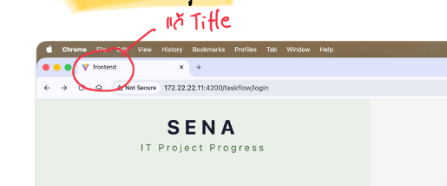
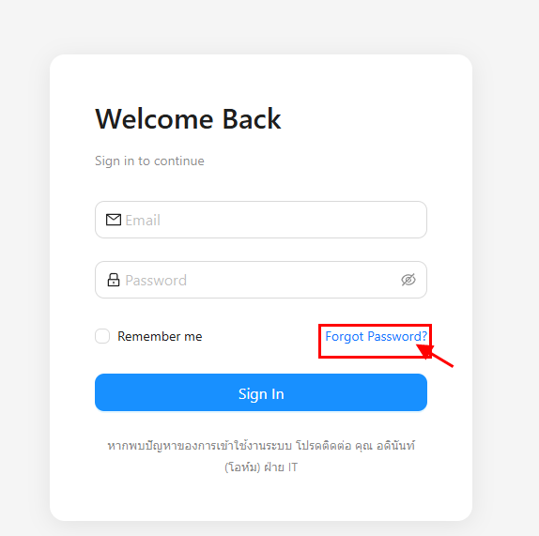
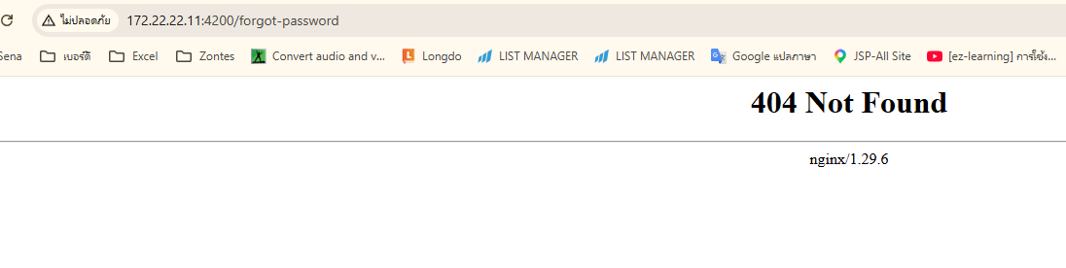
1. เปลี่ยน Title แก้ไขจาก Frontend ให้เป็นชื่อ IT Project System
หน้า Login web
2. Function Forgot password ถ้ายังใช้ไม่ได้ ก็ไม่ต้องใส่มาครับ
ซึ่งถ้าจะใช้งานได้ ให้มีการ ส่ง mail เข้าที่ Email ของ user ที่ระบุ เพื่อให้ตั้ง password ใหม่
ขณะนี้ กดที่ Forgot Password? แล้วพบ 404 Not Found

Slide 2
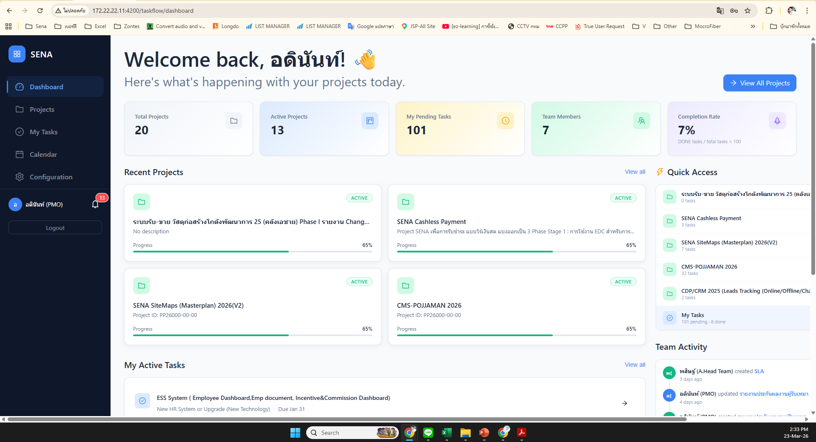
เปลี่ยน คำว่า Welcome back เป็นคำว่า Dashboard
เปลี่ยนเป็น logo เสนา
ทุกคนเห็นหน้า Dashboard จำนวน Project เท่ากันหมด
จะต้อง ตรวจสอบระบบ เรื่อง Role Admin, Member ใหม่ ให้เห็นตามสิทธิ์ของตัวเองเท่านั้น
หน้า Dashboard
ส่วนของ Quick Access ล้นจอไปทางขวาขอปรับโยกลงมาอยู่ด้านล่าง ต่อจาก Recent Projects
ส่วนของ Team Activity ล้นจอไปทางขวาขอปรับโยกลงมาอยู่ด้านล่าง ต่อจาก My ActiveTasks

Slide 3
เปลี่ยน label เป็น View My Projects
ใส่เป็นคำว่า IT Overall
ต้องสามารถกด ย่อ << หรือ ขยาย >> เมนูในกรอบสีดำได้
เมื่อกดย่อ จะแสดงผลส่วนอื่นได้มากขึ้น
4 กล่องนี้ ไม่ต้องใส่สี ให้เป็นแบบเดียวกันกับตัวด้านหน้า
หน้า Dashboard

Slide 4
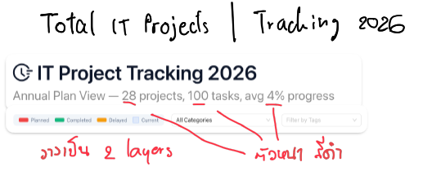
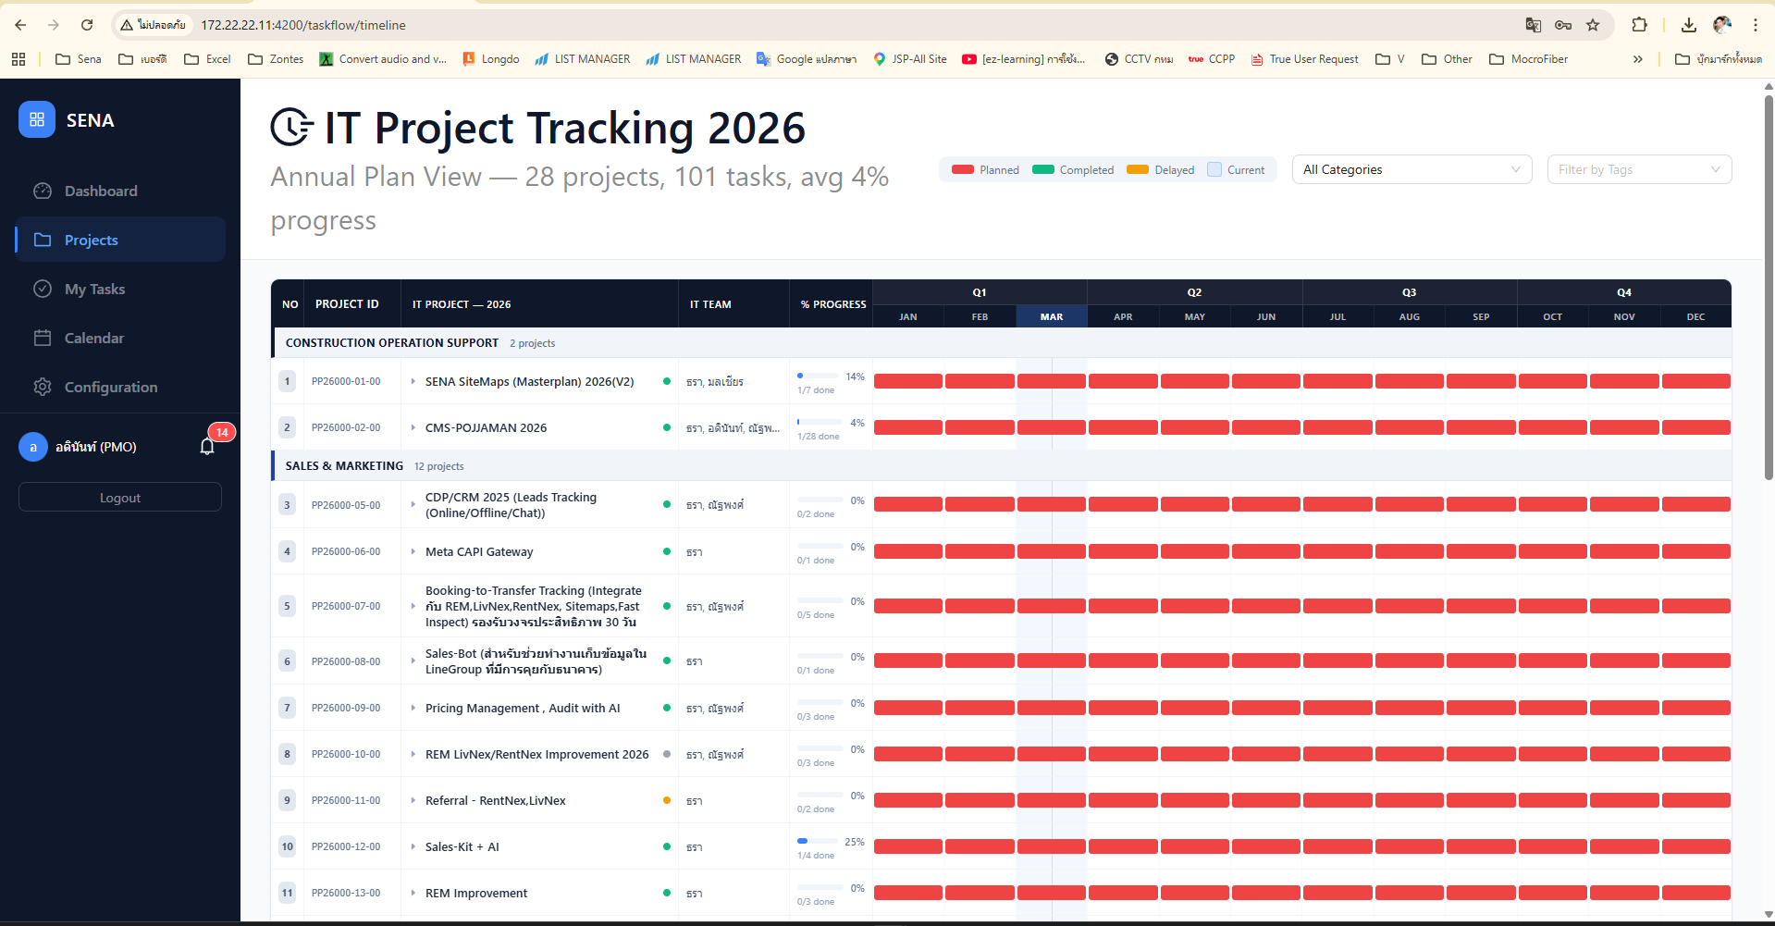
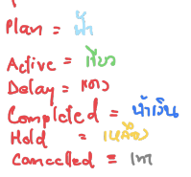
ตัวเลขขอให้เป็นตัวหนา และสีดำ
เปลี่ยน แถบสีของสถานะ
เปลี่ยน แถบสีของ plan ให้เป็นแบบเดียวตาม Project
หน้า Projects
ขาดกลุ่มงานของฝั่งพี่เบิร์ด เป็น Infrastructure and Network
ซึ่งพี่เบิร์ดจะต้องเพิ่ม project เข้าภายใต้กลุ่มงานนั้น

Slide 5
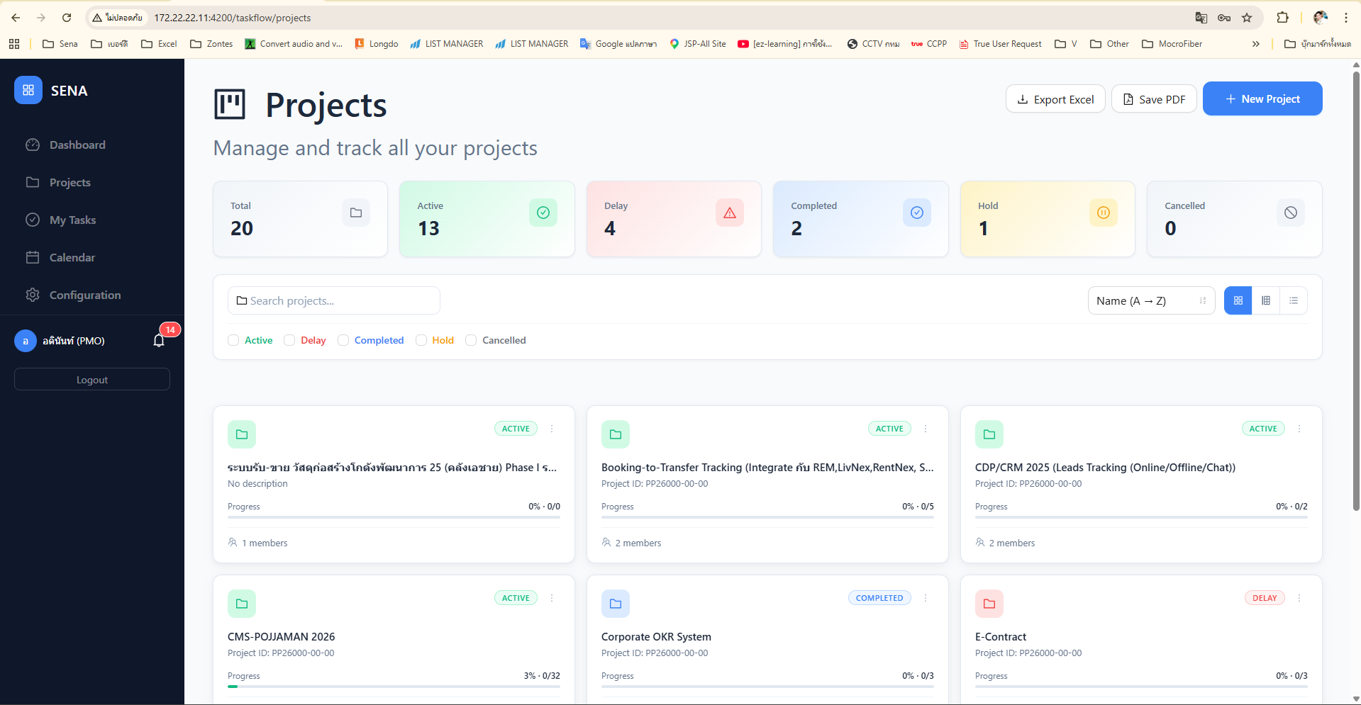
แก้ไข title ของ page ตามหน้านั้นๆ เช่น My Projects
แสดงตัวเลขตามจำนวนที่เรารับผิดชอบ
เพิ่ม menu My Projects
เติม label ด้านหน้า เขียนว่า Project Status :
หน้า My Projects
ในส่วนนี้จะต้องเห็นเฉพาะ project ที่เราเป็น Member

Slide 6
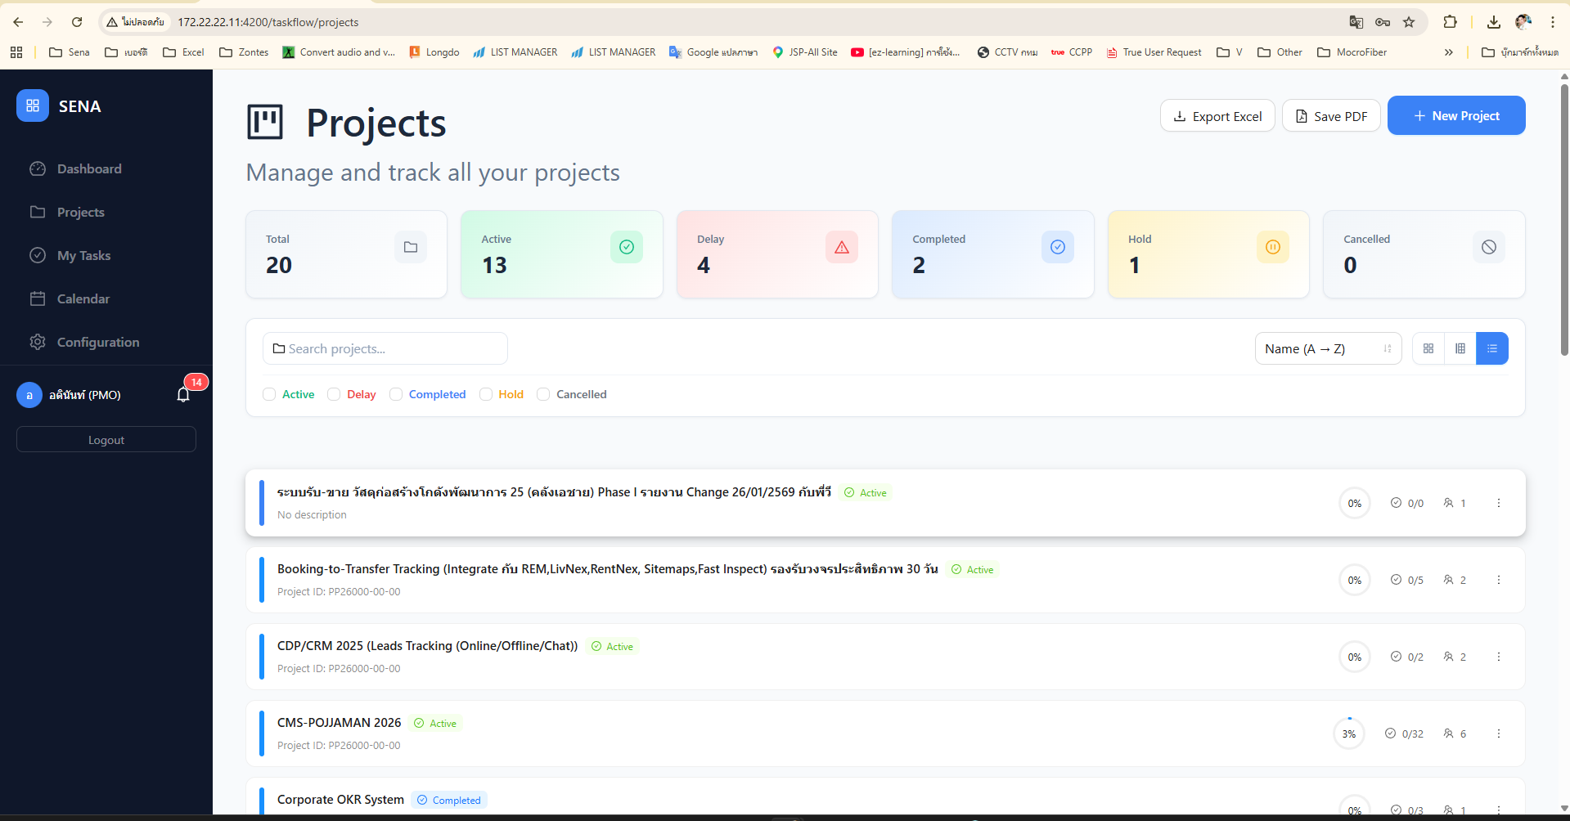
คลิกปุ่ม List view
ขีดสีด้านหน้า จะต้องแสดงให้ตรง ตามสถานะของ Project Active, Delay , Complete, Hold, Cancelled
หน้า My Projects

Slide 7
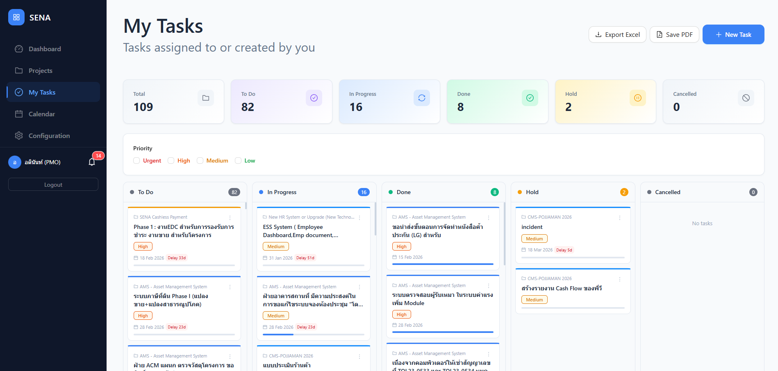
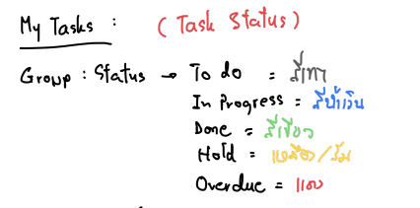
เปลี่ยนสี statusและเพิ่ม Overdue ให้ด้วย
หน้า My Tasks
Role Member เห็นเฉพาะ Task ที่มีการ assign ตัวเอง
Role Admin เห็นทุก Task
ในส่วนของ Task ขอให้มีการเลือกแสดงผลแบบ เป็นตารางได้
ซึ่งมี column ตารางดังนี้ Task Name, Assignee, Start Date, Due Date, Priority และสามารถคลิกที่หัว column เพื่อ Sorting ได้ ทั้งแบบ ASC และ DESC

Slide 8
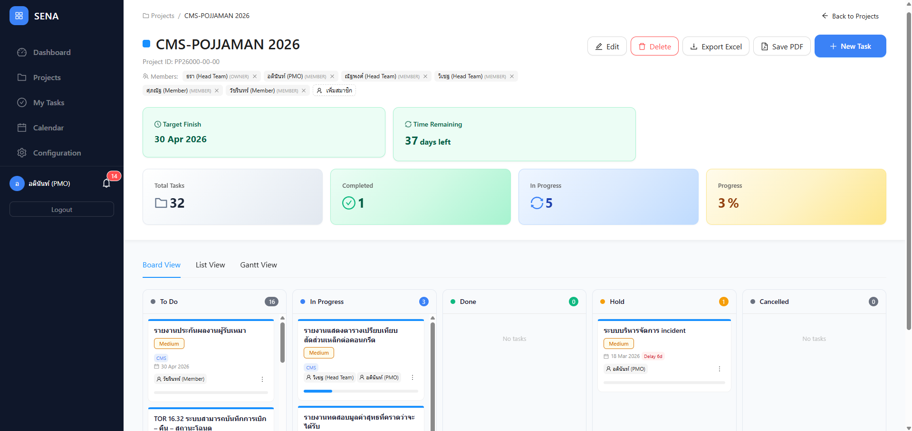
เพิ่ม comment and activity ในการย้าย task ด้วย ว่าจะต้องใส่เสมอ เมื่อมีการย้าย task status และเก็บเป็น History log ทุกครั้ง stamp วันที่และเวลาของการย้าย และมี note comment ว่าย้ายเนื่องจากอะไร
หน้า Task ในProject และหน้า
หน้า My Tasks
การ move ไป hold หรือ Cancelled จะต้องดู logic การคำนวณด้วยว่า มีการคำนวณ อย่างไร ในการนับเวลาของ project

Slide 9
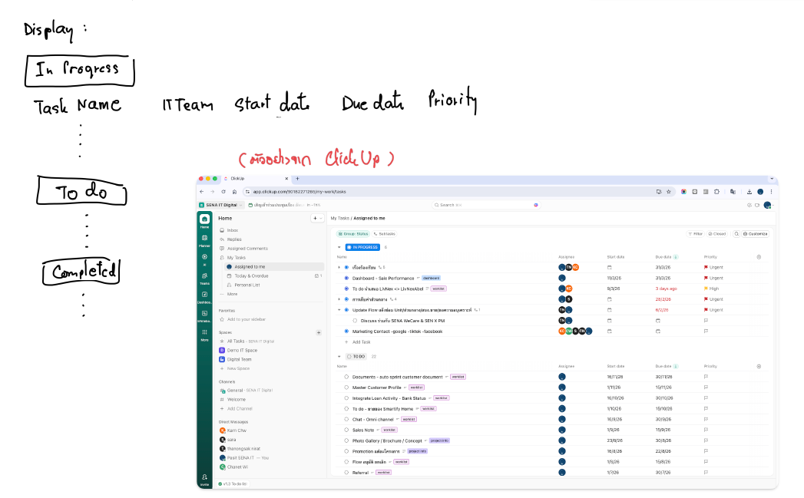
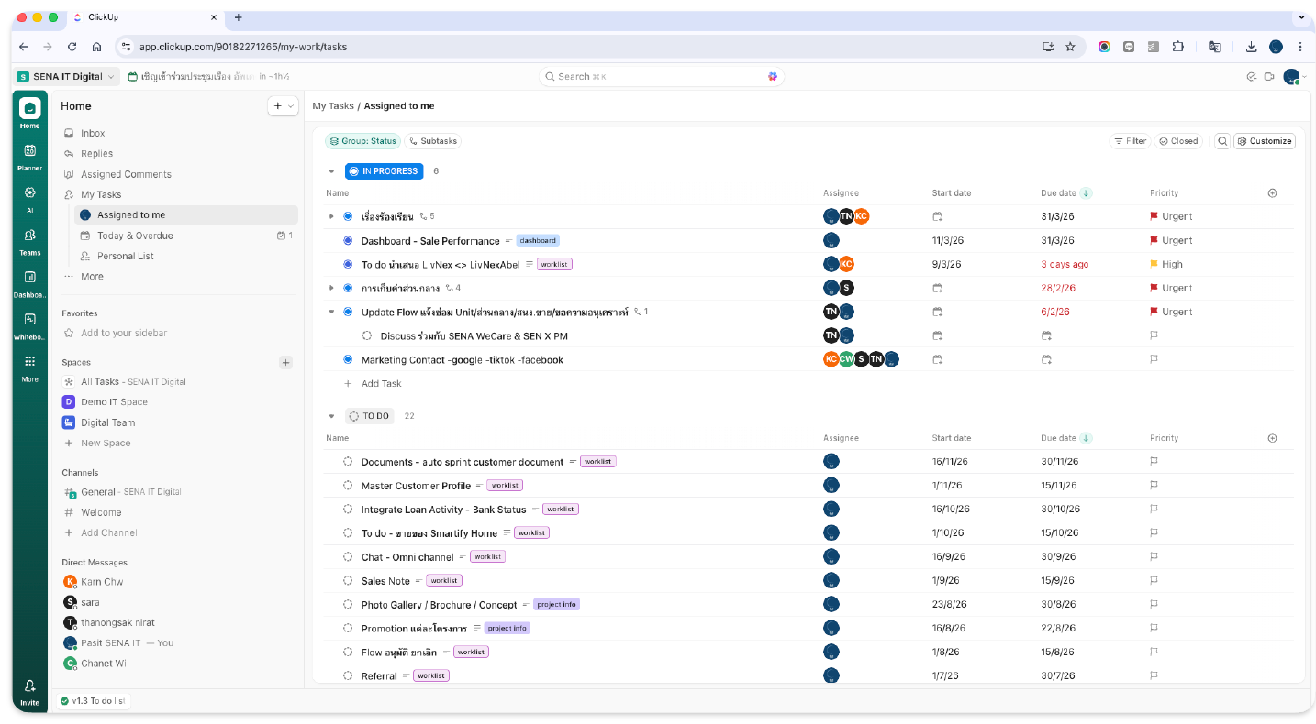
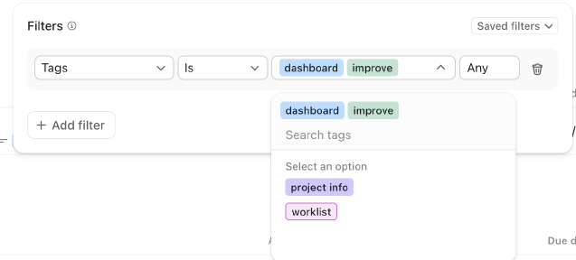
หน้า My Tasks และเลียนแบบจาก Click up ซึ่ง List view มี column ตามนี้
Task Name, Assignee, Start Date, Due Date, Priority หัวตารางคลิก sorting ได้
สามารถใส่ Filter ได้ โดยที่เลือกหลายๆเงื่อนไข เหมือนระบบ Click up
Task Status, Priority, Tags
หน้า My Tasks
List View
สามารถใส่ เลื่อนสลับ status ไหนขึ้นบน หรือลงล่างได้เหมือนของระบบ Click up

Slide 10
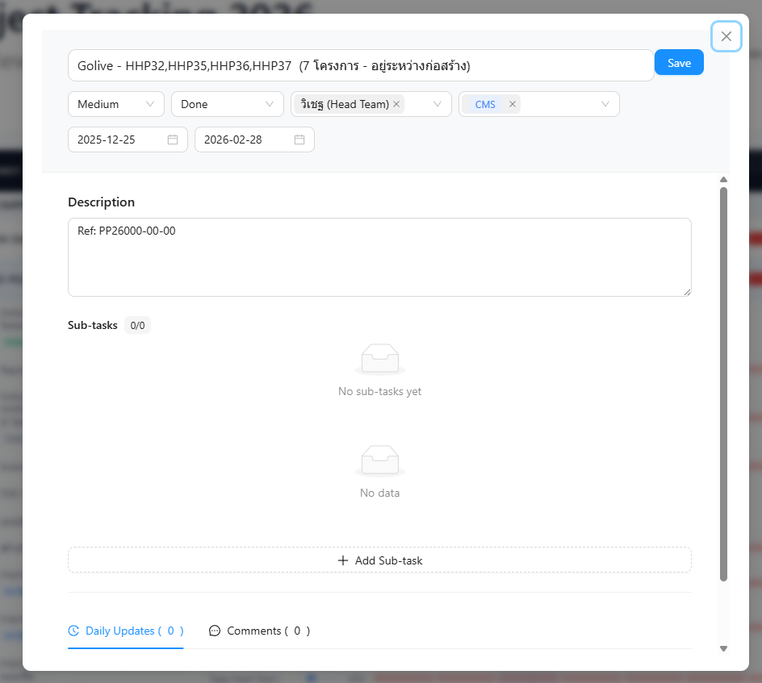
หน้า Tasks
Add , update
ย้ายส่วนของ Daily Updates ขึ้นไปอยู่ต่อจาก Description
และมีขีดเส้นใต้คั่นเมื่อหมด section นั้น ค่อยเป็น Section ของ Sub-Tasks ต่อ

Slide 11
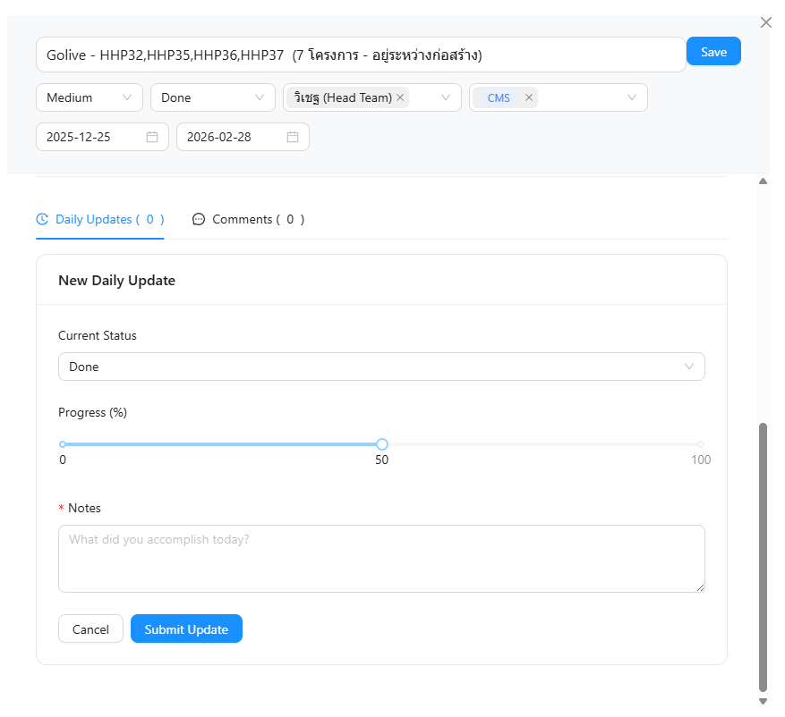
หน้า Tasks
Add , update
ลบ Current Status และ Progress (%) ออกไป
เพราะเราจะใช้ status ของ Taskที่ด้านบนเป็นหลัก และ % ถ้าทำ task เสร็จก็จะเป็น 100% เอง ไม่ต้องให้ใส่
ปุ่มแนบไฟล์หายไป ในการ update จะต้อง แนบไฟล์ได้ด้วย
ซึ่ง อยากให้แนบได้มากกว่า 1 ไฟล์ และ แจ้งกำหนดทุกไฟล์รวมกันแล้วไม่เกิน 20 MB ต่อ 1 Notes
แก้ Label ปุ่ม เหลือแค่ คำว่า Update อย่างเดียว
ลบ Current Status และ Progress (%) ออกไป
เพราะเราจะใช้ status ของ Taskที่ด้านบนเป็นหลัก

Slide 12
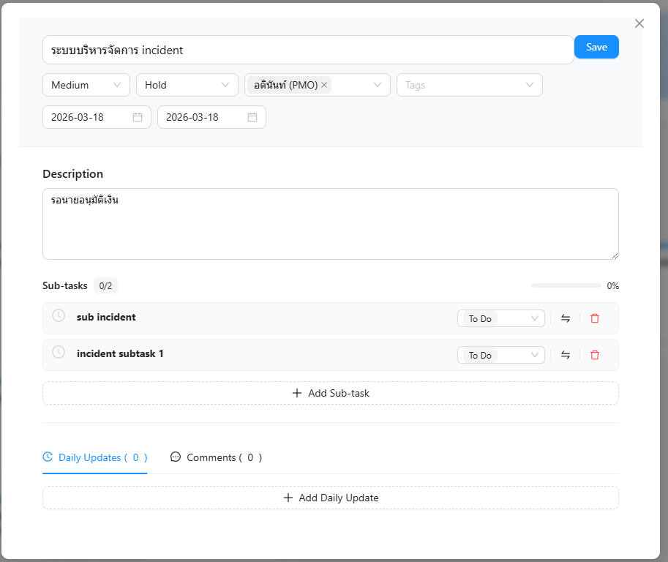
หน้า Add Subtask
จะต้องสามารถ Create ,Edit , Delete tag ได้ และ apply กับตัวที่มี tag นี้อยู่ทั้งหมด และสามารถใส่สีใน tag ได้ด้วย
subtask ควรให้มี วันที่เริ่มต้น วันที่สิ้นสุดด้วย
และจะต้อง สามารถ assign คนรับผิดชอบเข้าใน subtask ได้ ซึ่ง Subtask จะต้องไม่มี Tag เนื่องจาก relate กับ Task อยู่แล้ว
แก้ไขปุ่มเขียนว่า “Move to task”

Slide 13
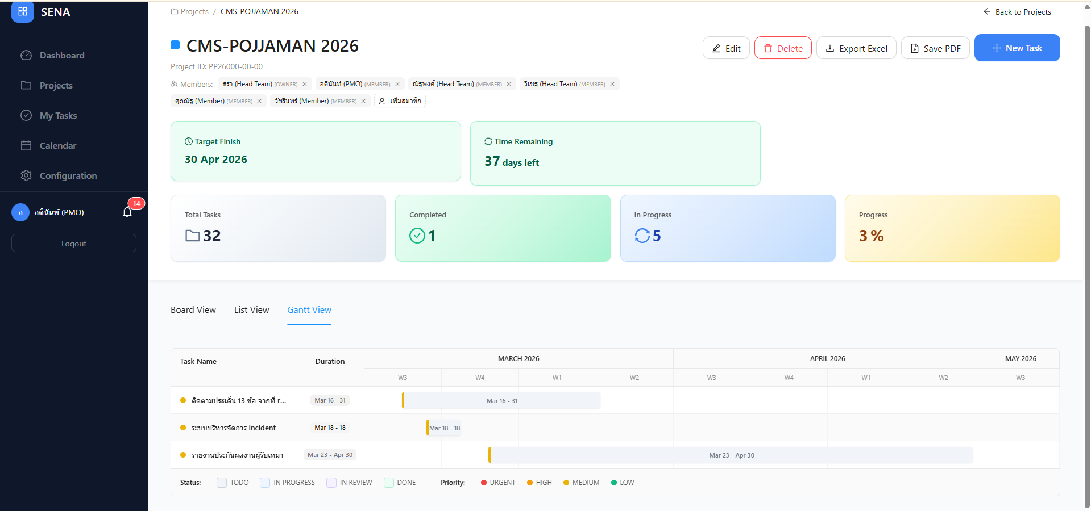
Time Remaining ไม่ต้องหมุนๆ
ช่องสี่เหลี่ยมทั้งหมดทุกช่อง ขอให้จัดเรียงให้เหลือแค่ 1 บรรทัดพอ
ขีดสีด้านหน้า จะต้องแสดงให้ตรง ตามสถานะของ Project Active, Delay , Complete, Hold, Cancelled
หน้า My Tasks
Gannt View
Gannt chart การปรับวันที่เริ่มต้นสิ้นสุดของ task จะต้องให้สามารถขยับที่ gantt ได้ และ auto แก้ไขใน task ให้เลย
และมี revision activity ชื่อ user, วันที่ และ เวลา ของการเปลี่ยนแปลงด้วย จะต้องคลิกที่ ชื่อTask Name และเปิด task ขึ้นมาได้ ซึ่ง เป็นแบบ Mouse Hover 3 last activity

Slide 14
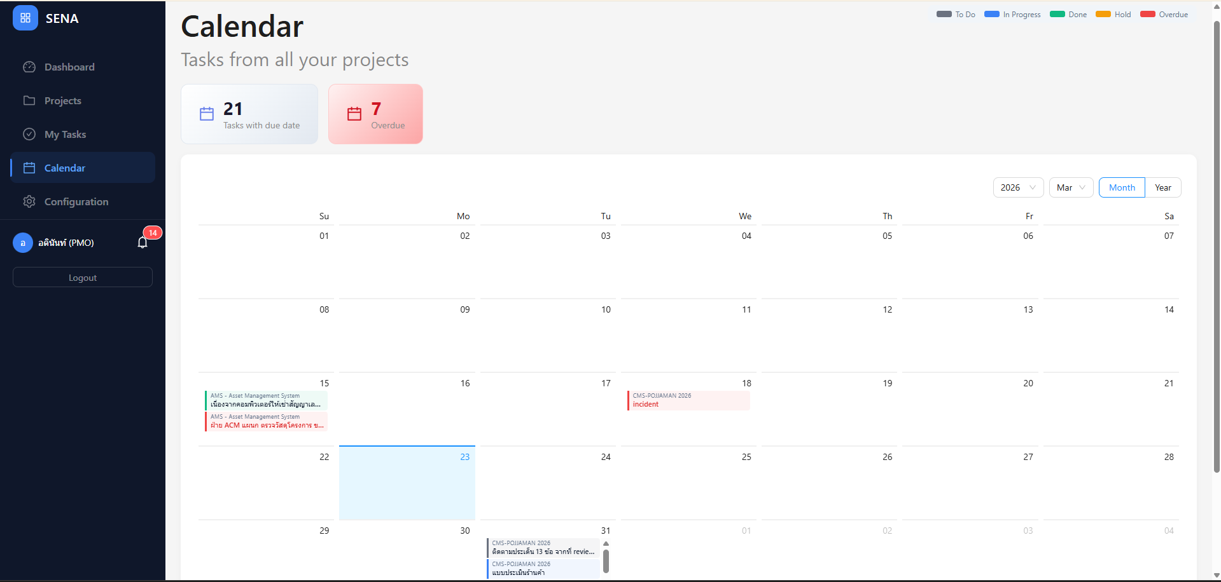
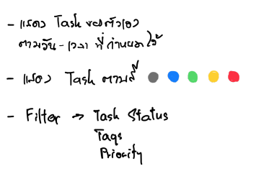
2 ช่องนี้ตัดทิ้ง
แสดง Task ของตัวเอง ตาม วันที่ และเวลาที่กำหนดไว้
แสดง Task ตามสี ของสถานะของ Task นั้นๆ
มีให้ Filter การแสดงผล ใน Calendar filter Task Status, Tags, Priority
เมื่อมีการ Assign งาน หรือ ปรับแก้ status ของ Task ที่เกี่ยวข้องกับเรา ควรจะมีการยิง calendar email (ถ้าทำได้ ยิงเข้า Zimbra)
หน้าCalendar

Slide 15
สำหรับงานที่ไม่ใช่ Project เป็นงานย่อยของน้องๆ ควรจะมีให้กรอกในระบบนี้ด้วย
ซึ่ง ต้องแยกประเภท Project เป็นที่ต้อง report ผบห. มีการคำนวณเปอร์เซ็นต์ แยก และ แยกส่วนงานย่อยๆเป็น internal project
ซึ่งจะต้องให้ Manager สร้าง และค่อยทำการ tag user member เข้ากลุ่มใน project สามารถสร้าง internal project ได้เอง และ member สามารถสร้าง Task ได้ เป็นการ tracking งานภายใน
ตัว app แก้ไขให้เป็น responsive web ใช้งานได้ทั้งใน pc notebook tablet ipad

